Slide 1
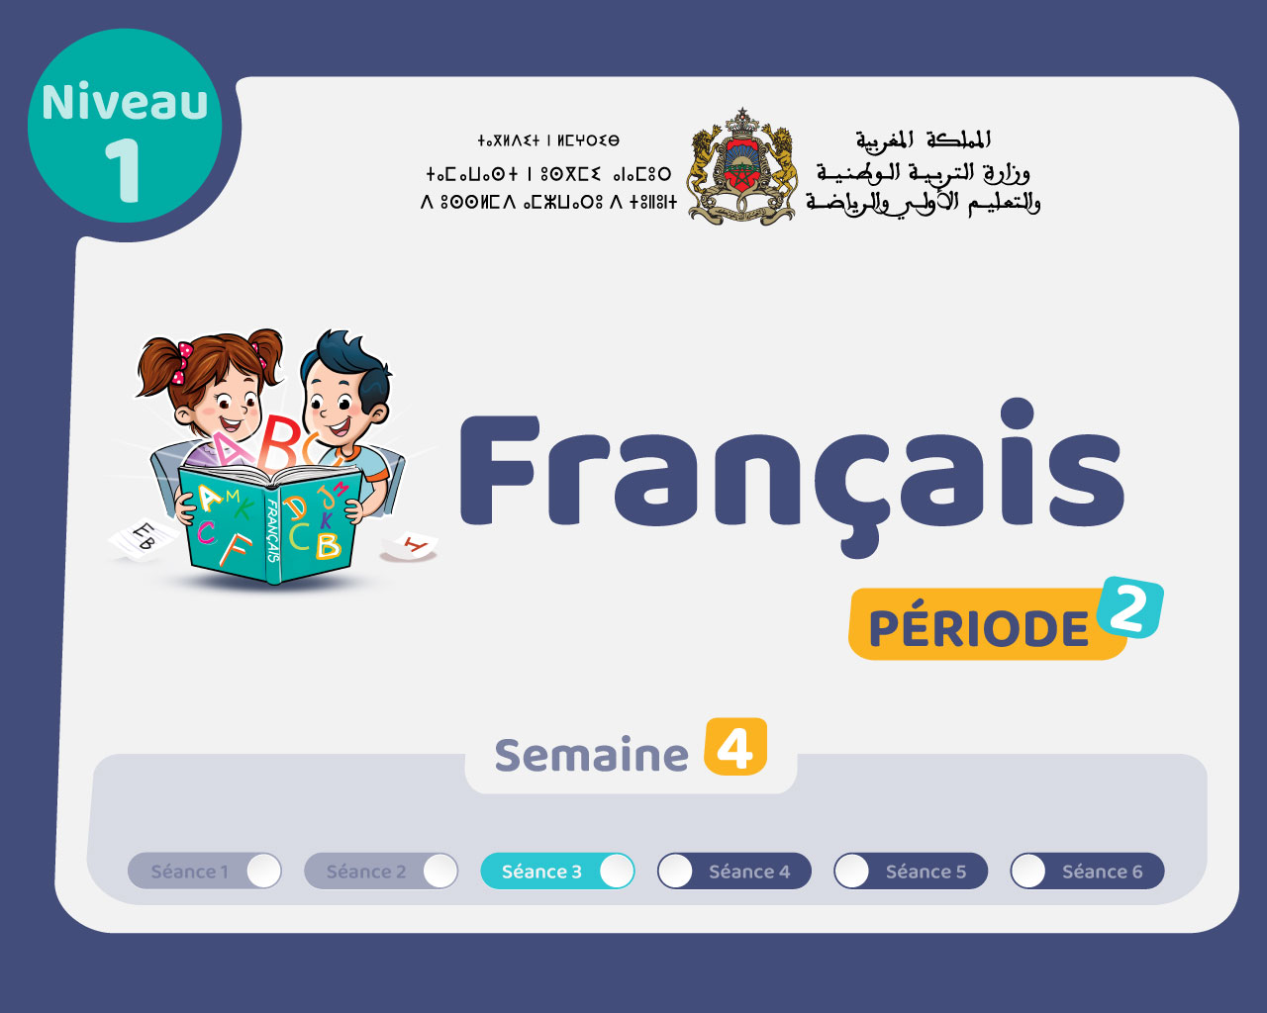

Slide 2

Il convient de lancer le mode diaporama pour la diffusion de la leçon en classe
Réservé à l’enseignant (e)

Slide 3

Pictogrammes
Réservé à l’enseignant (e)

Slide 4
Pictogrammes
Réservé à l’enseignant (e)

Slide 5
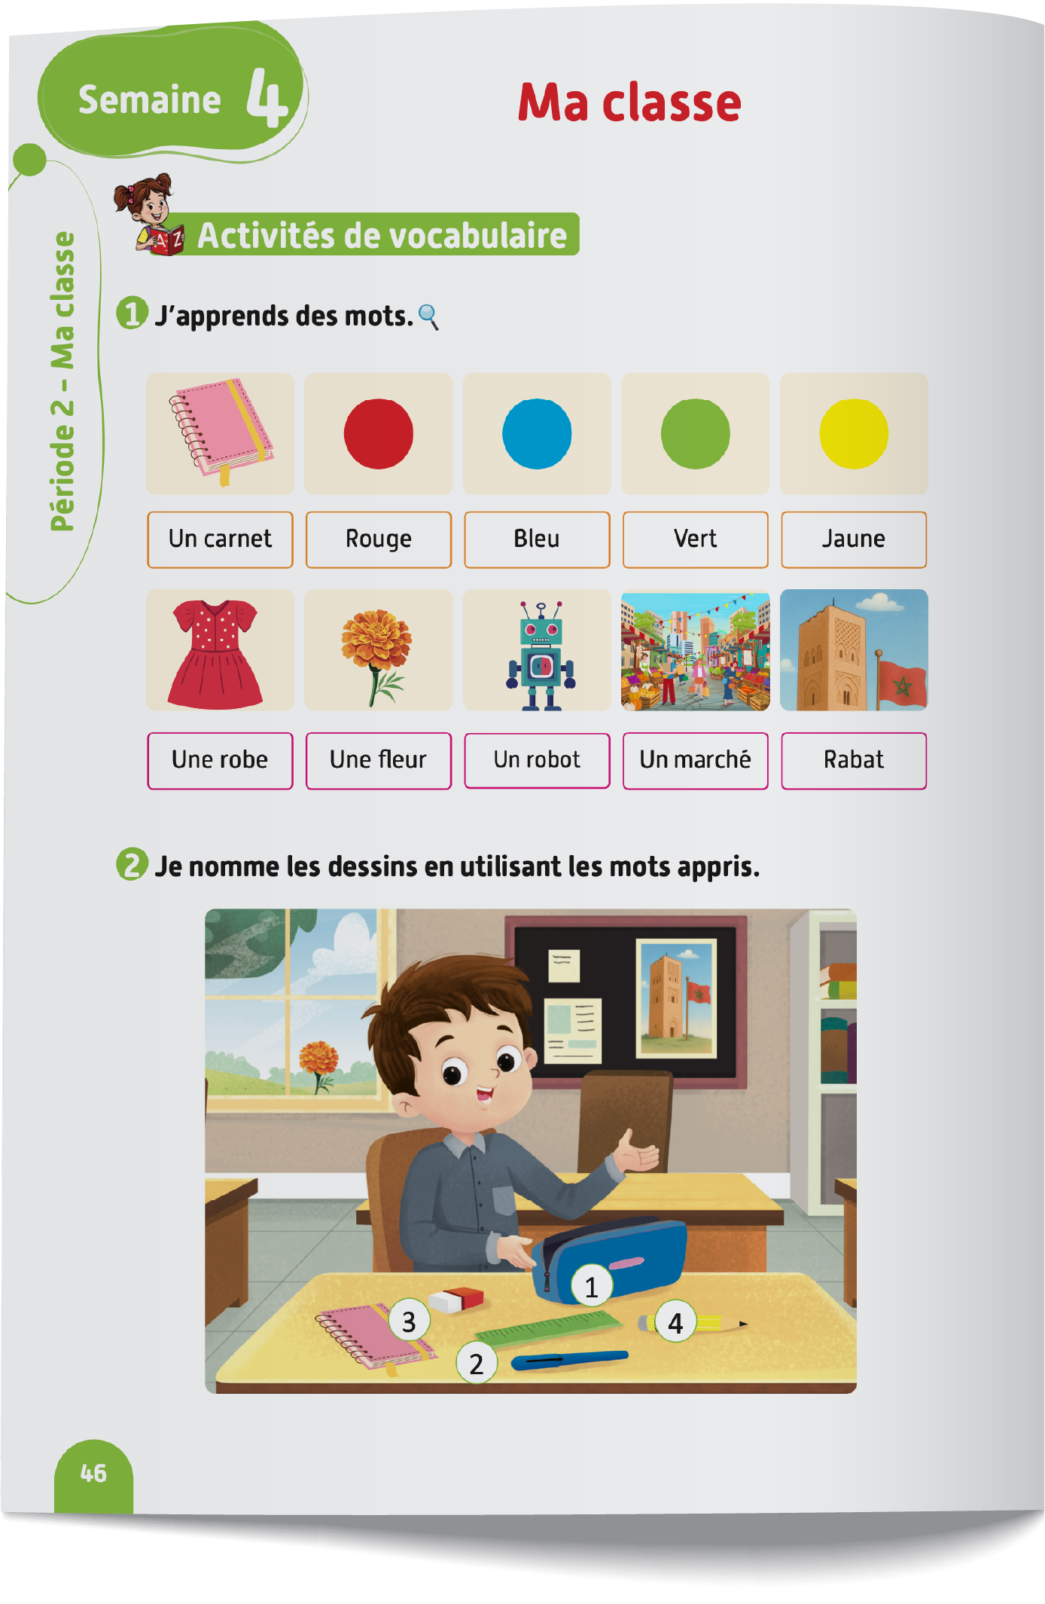
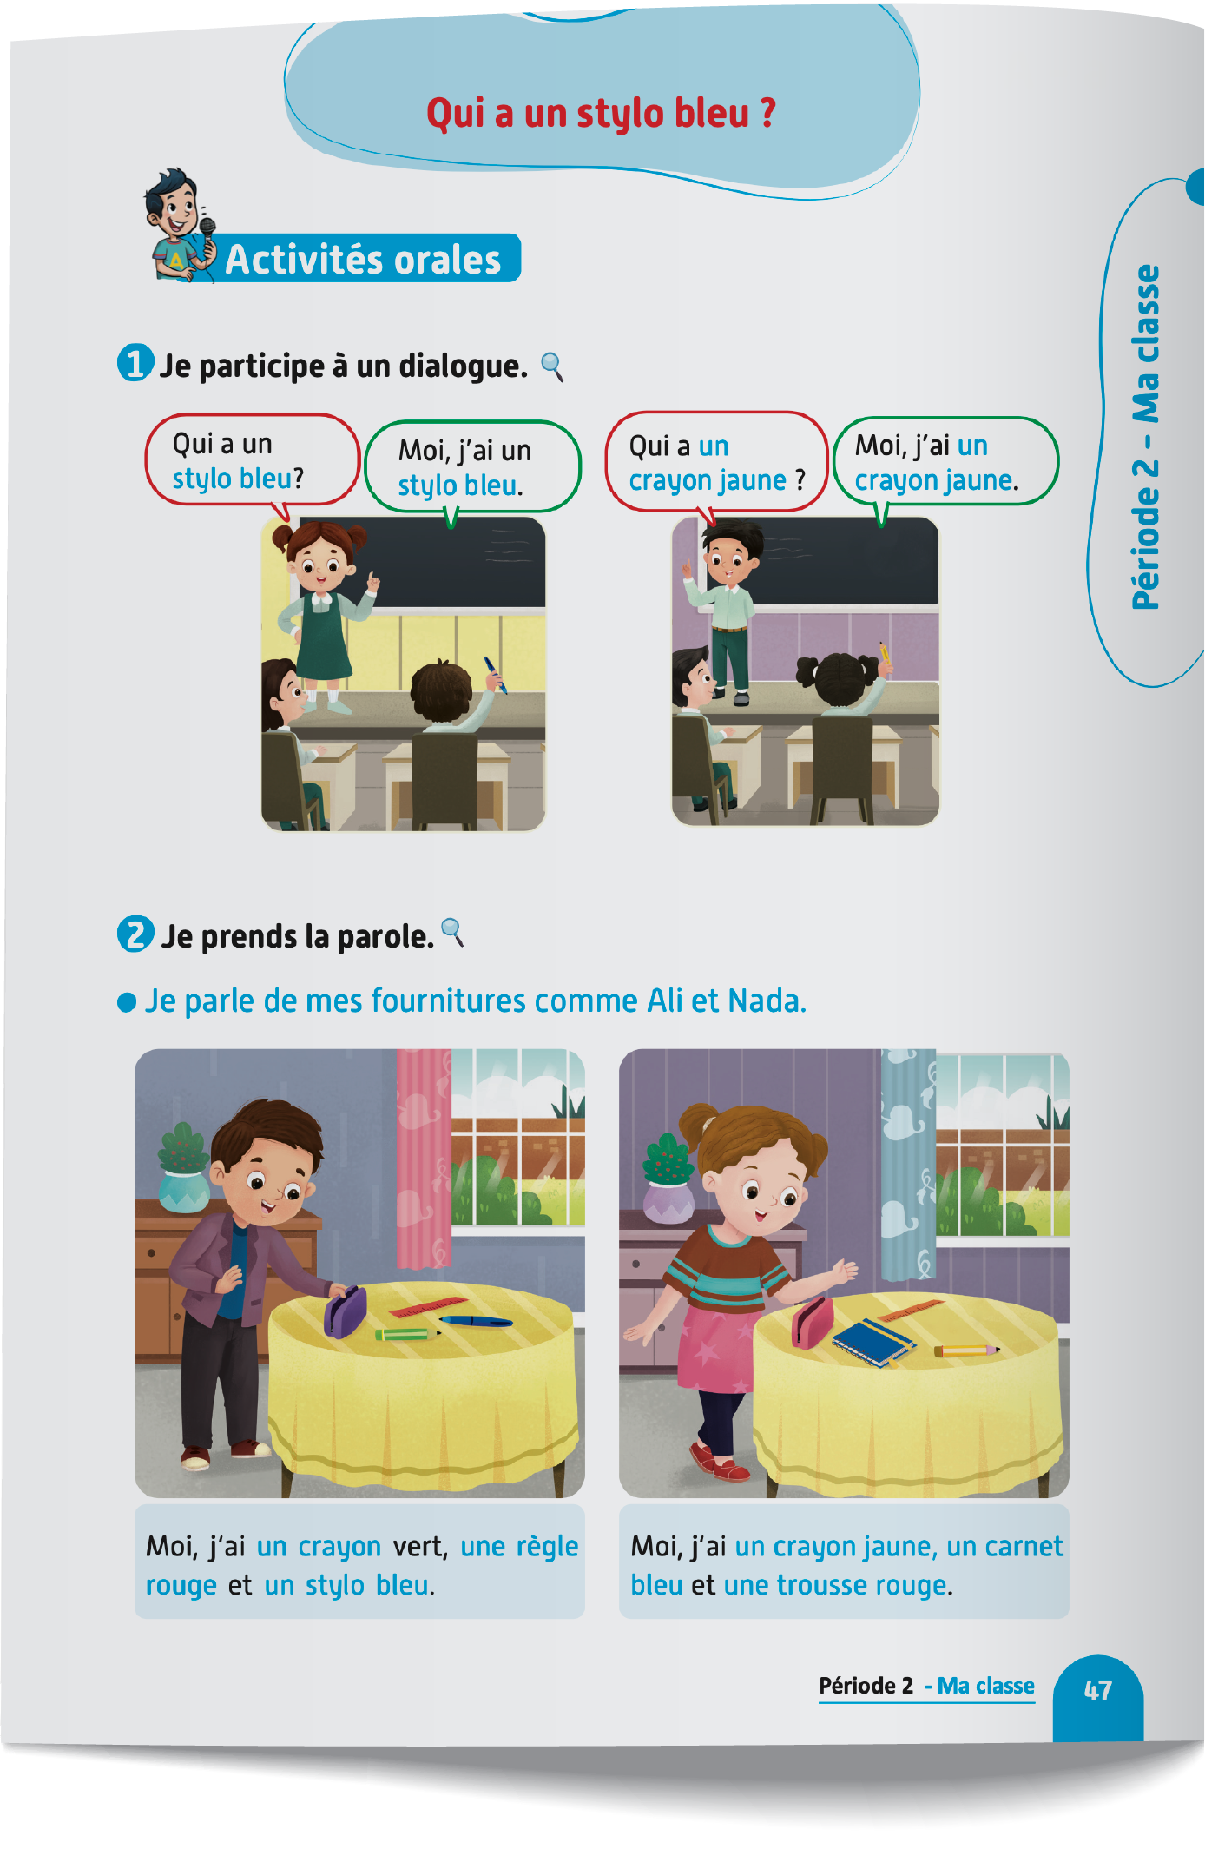
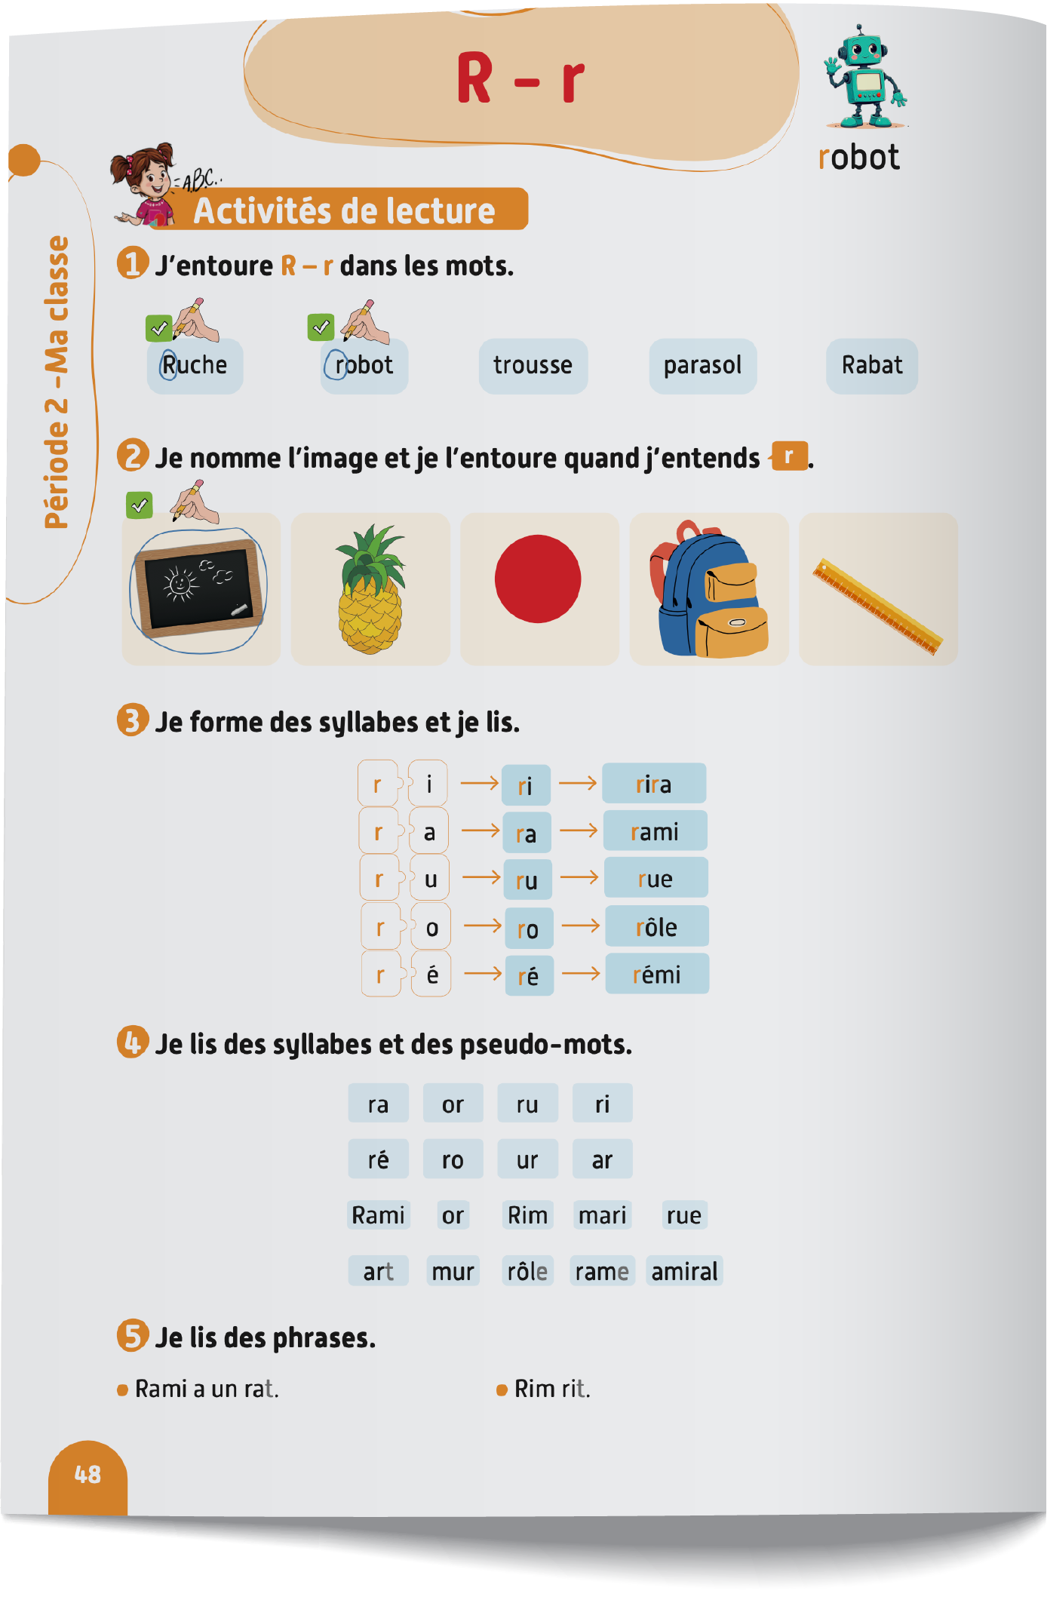
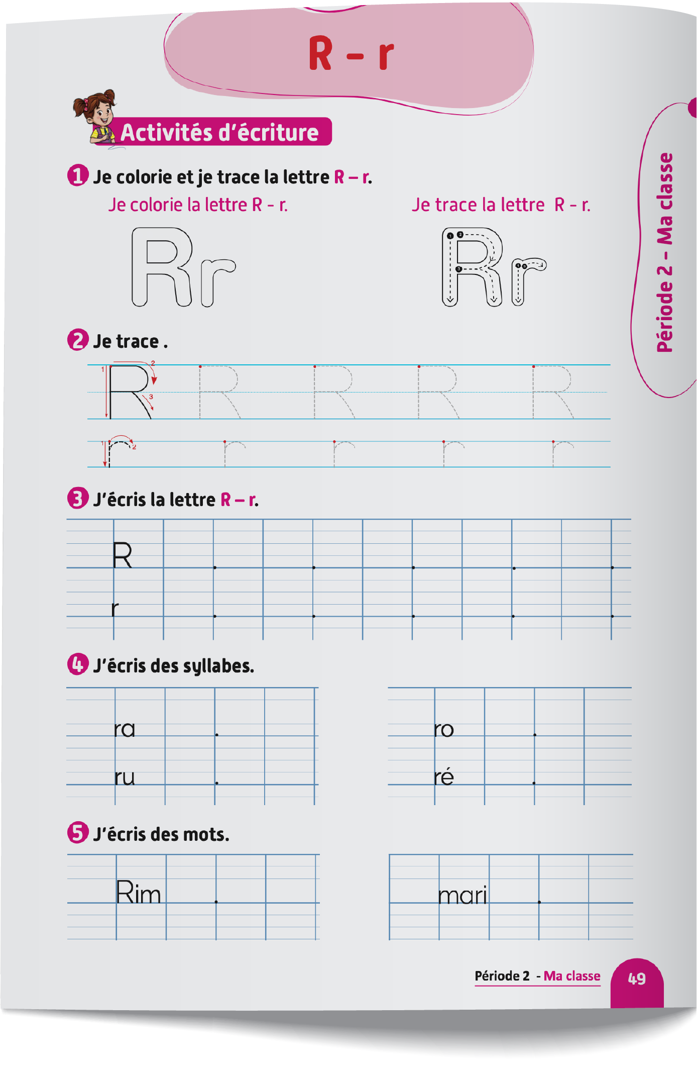
Contenu de la semaine
Réservé à l’enseignant (e)

Slide 6
Organisation de la semaine
Réservé à l’enseignant (e)
Présentation du vocabulaire
Exploitation du vocabulaire
Activités de vocabulaire sur livret
Oral – Dialogue
Lecture - Lettre r - R
Ecriture - Lettre r - R
Séance 5
Oral – Acte de parole
Lecture - Lettre r - R
Ecriture - Lettre r - R
Oral – Dialogue
Lecture - Lettre r - R
Ecriture - Lettre r - R
Séance 3
Séance 3
Oral - Acte de parole
Lecture -Lettre r - R
Ecriture - Lettre r - R
Révision
Lecture offerte

Slide 7



Plan de la séance 3
Réservé à l’enseignant (e)
1. Acte de parole
Répondre à la question : « Qui a un stylo bleu ? »
Lecture de la lettre r - R.
Écriture de la lettre r.

Slide 8



Bonjour les enfants ! La leçon de français commence maintenant. Soyez attentifs.

Slide 9
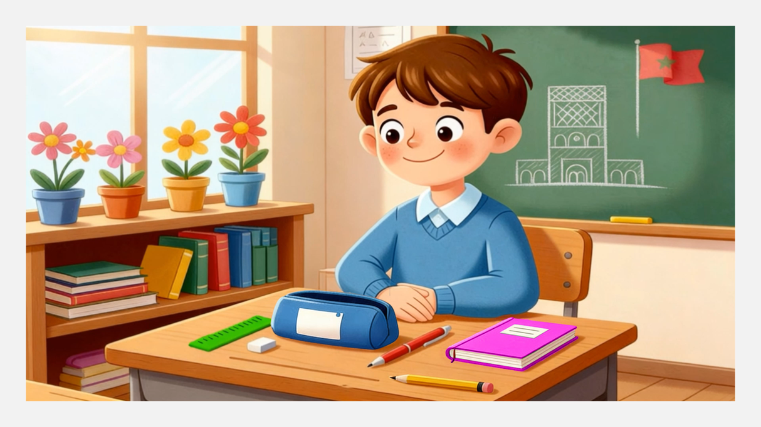
Avant de commencer, nous allons revoir la scène avec les mots du vocabulaire. Soyez attentifs.

Slide 10



Lecture de la vidéo.

Slide 11

Qui veut passer au tableau pour décrire la scène ?

Slide 12
À propos du modelage des actes de parole :
Au début de la première année du primaire, le modelage des actes de parole se fait dans une langue comprise par les élèves pour garantir l’accès direct au sens. Le recours exclusif au français intervient immédiatement après la présentation.
Réservé à l’enseignant (e)

Slide 13
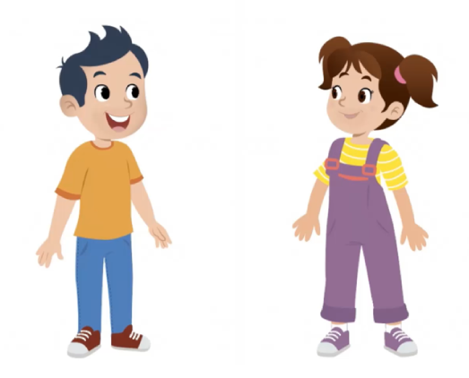
Aujourd’hui, nous allons apprendre à répondre en français à la question « Qui a un stylo bleu ? » avec Majd et Nada. Soyez attentifs !

Slide 14
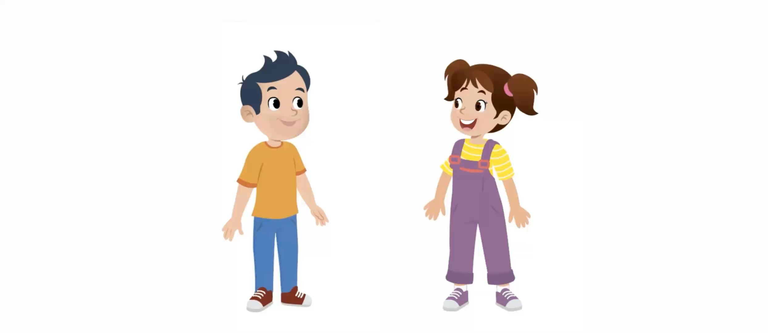
Lecture de la vidéo.

Slide 15
Répétons ensemble.
Moi, j’ai un stylo bleu.
Moi, j’ai un crayon jaune.

Slide 16
Voici d’autres exemples.
Moi, j’ai une règle verte et une gomme.
Moi, j’ai une trousse rouge et un carnet bleu.

Slide 17



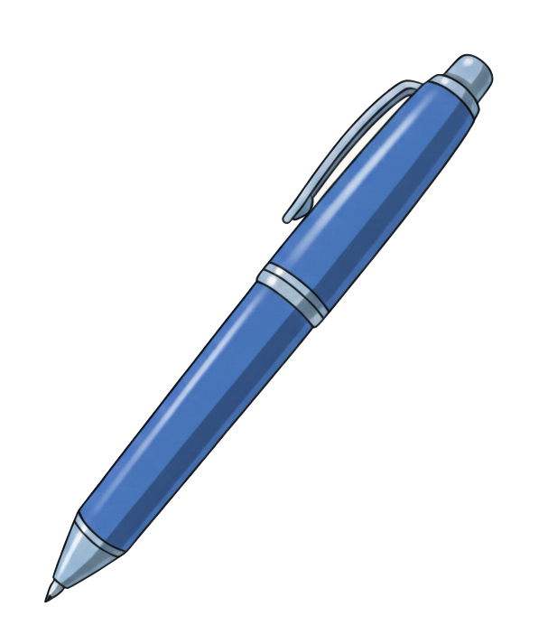
Qui veut passer au tableau pour jouer le dialogue en français ?
Qui a
un ـــــــــــــــــ ?
Moi, j’ai
un ـــــــــــــــ

Slide 18

Qui veut passer au tableau pour jouer le dialogue en français ?
Qui a
une ـــــــــــــــ ?
Moi, j’ai
une ــــــــــــ

Slide 19

Qui veut passer au tableau pour jouer le dialogue en français ?
Qui a
Un ـــــــــــــــــ ?
Moi, j’ai
un ـــــــــــــــ

Slide 20


Chacun joue le dialogue avec son voisin.
Qui a ـــــــــــــ ?
Moi, j’ai ـــــــــــــــ

Slide 21

Plan de la séance 3
Réservé à l’enseignant (e)
Répondre à la question : « Qui a un stylo bleu ? »
2. Lecture
Lecture de la lettre r - R.
Écriture de la lettre r.

Slide 22

Maintenant, on va faire de la lecture. On va apprendre à lire la lettre r.

Slide 23
C’est quelle lettre ?
R

Slide 24
C’est quelle lettre ?
r

Slide 25
Regardez cette liste. Qui veut passer au tableau pour montrer la lettre r ?
I e L r A i M O R l a E r

Slide 26
Voici une autre liste. Qui veut passer au tableau pour montrer la lettre r ?
R a m l M r i A r I e R

Slide 27
Est-ce qu’il y a la lettre r dans ce mot ? Qui veut passer au tableau pour la montrer ?
Livre

Slide 28
Est-ce qu’il y a la lettre r dans ce mot ? Qui veut passer au tableau pour la montrer ?
Robot

Slide 29
Est-ce qu’il y a la lettre r dans ce mot ? Qui veut passer au tableau pour la montrer ?
ardoise

Slide 30
Est-ce qu’il y a la lettre r dans ce mot ?
chaise

Slide 31

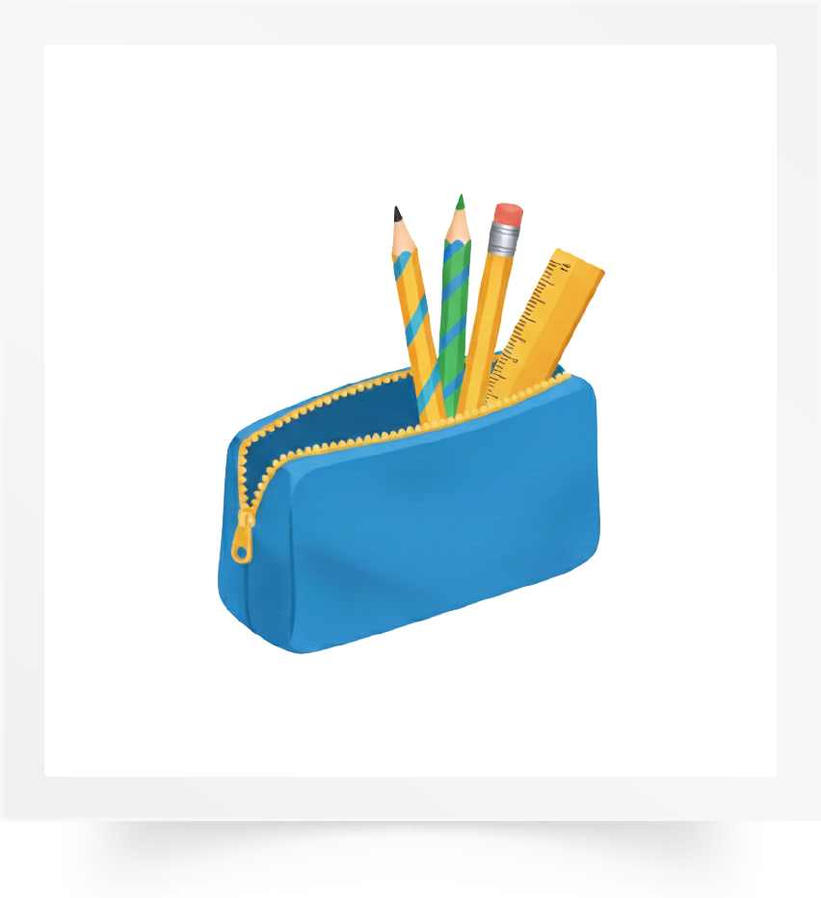
« Trousse ». Dans le mot « trousse », j’entends le son « r ». « Trousse ».

Slide 32
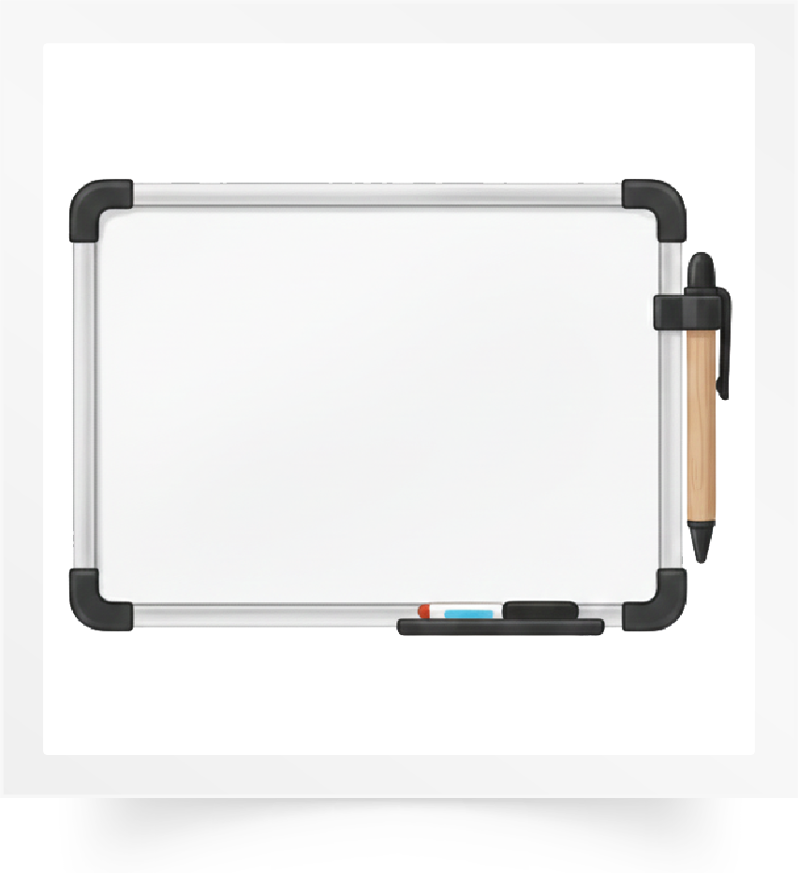
« Ardoise ». Dans le mot « ardoise », j’entends le son « r ». « Ardoise ».

Slide 33
Maintenant, vous allez écouter des mots. Je vais vous demander si vous entendez le son « r ».

Slide 34

« Rouge ». Est-ce que vous entendez le son « r » dans « rouge » ?

Slide 35
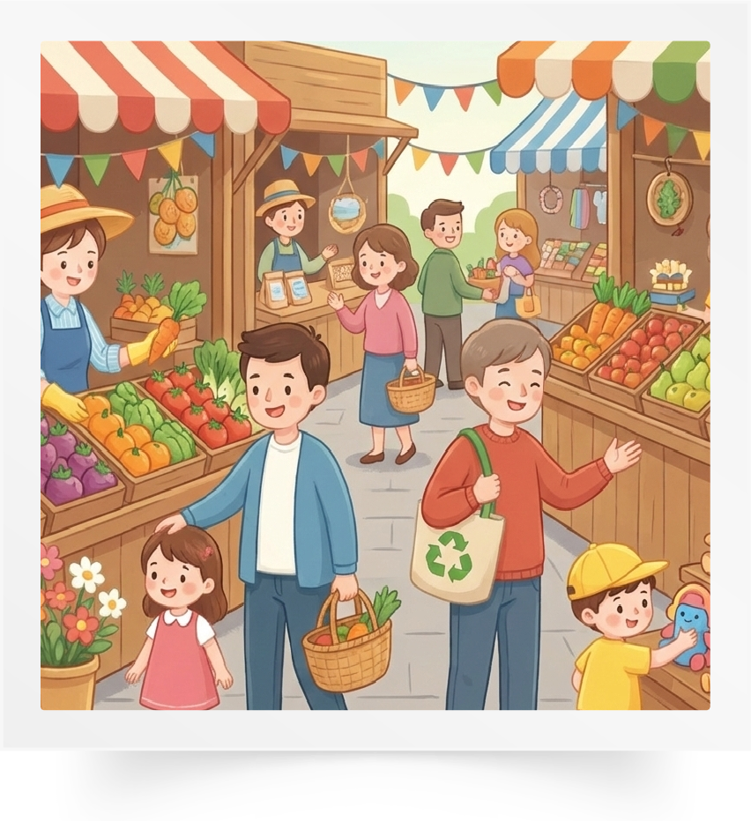
« Marché ». Est-ce que vous entendez le son « r » dans « marché » ?

Slide 36

« Cahier ». Est-ce que vous entendez le son « r » dans « cahier » ?

Slide 37
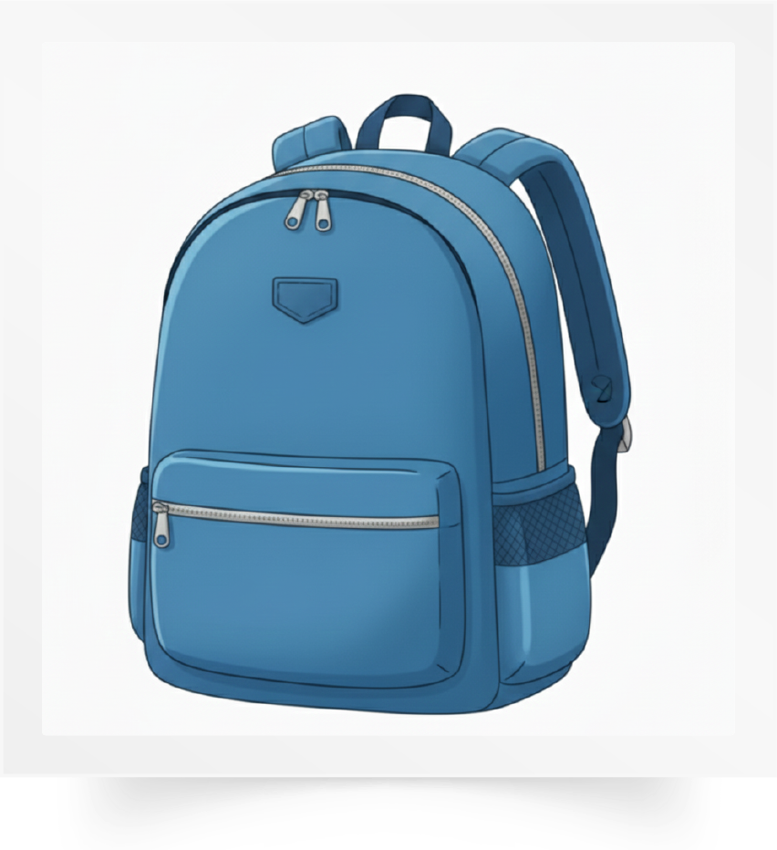
« Cartable ». Est-ce que vous entendez le son « r » dans « cartable » ?

Slide 38

« Fleur ». Est-ce que vous entendez le son « r » dans « fleur » ?

Slide 39
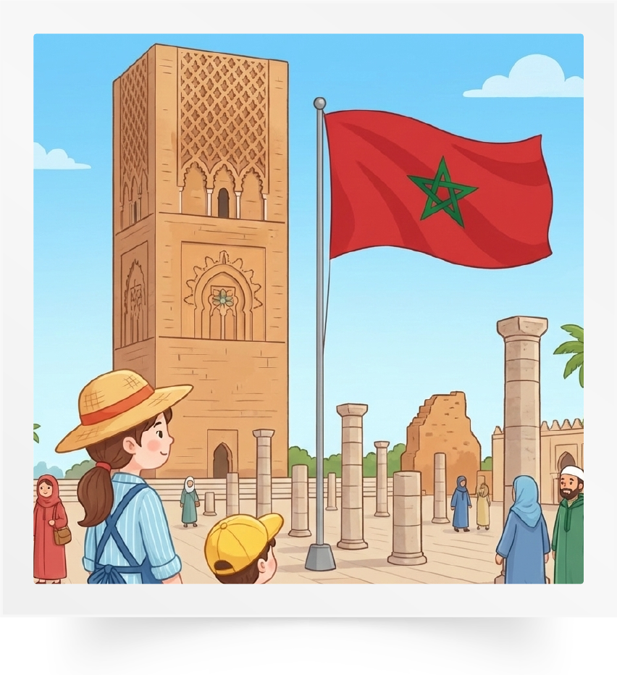
« Rabat ». Est-ce que vous entendez le son « r » dans « Rabat » ?

Slide 40
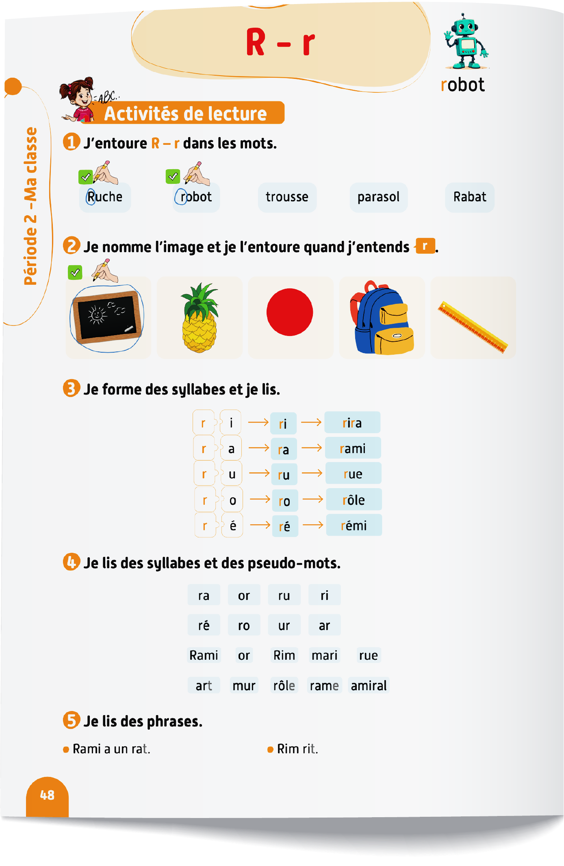
Prenez le livret, page 48.

Slide 41

On va faire l’activité 1 et 2. Je vais vous expliquer la consigne. Ensuite, je vais circuler entre les rangs pour vous aider.

Slide 42
Corrigez.

Slide 43
Plan de la séance 3
Réservé à l’enseignant
Réservé à l’enseignant (e)
Répondre à la question : « Qui a un stylo bleu ? »
Lecture de la lettre r - R
3. Écriture
Traçage de la lettre r.

Slide 44

Maintenant, nous allons faire de l’écriture.

Slide 45
Regardez bien comment on va écrire la lettre r majuscule.
R

Slide 46
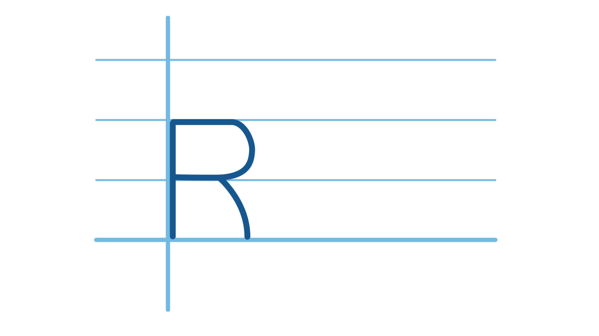
Lecture de la vidéo.

Slide 47
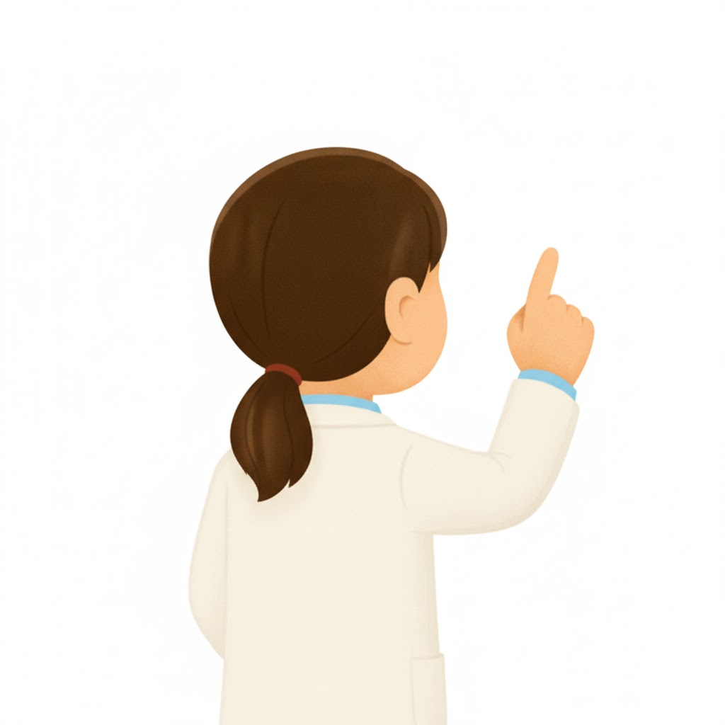
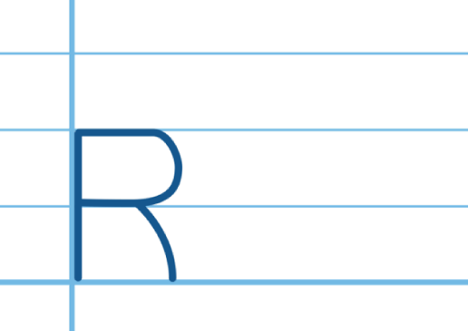
On va écrire la lettre r majuscule en l’air avec le doigt. Faites comme moi.

Slide 48
Regardez bien comment on va écrire la lettre r minuscule.
r

Slide 49
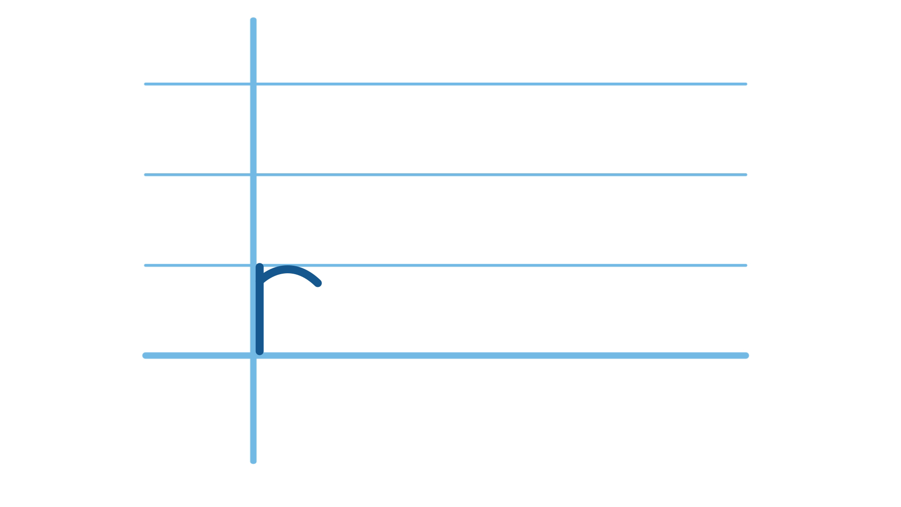
Lecture de la vidéo.

Slide 50
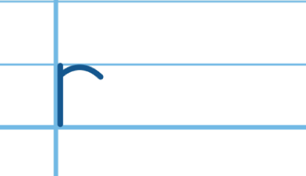
On va écrire la lettre r minuscule en l’air avec le doigt. Faites comme moi.

Slide 51
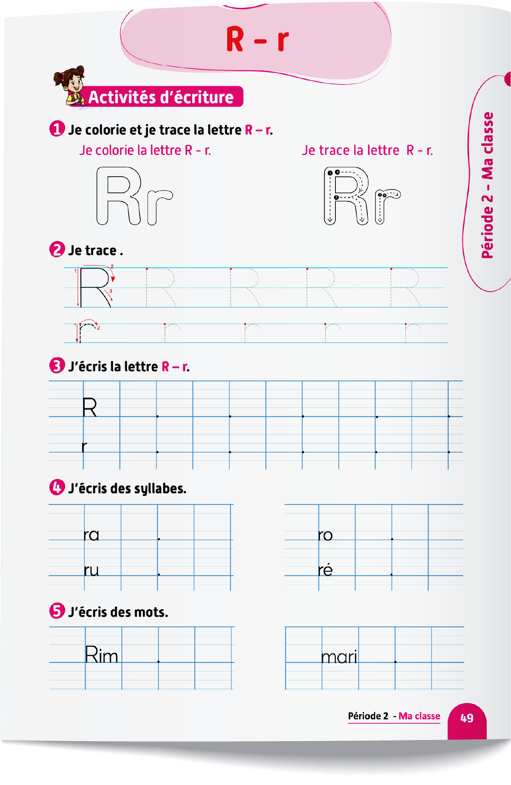
Prenez vos livrets à la page 49.

Slide 52
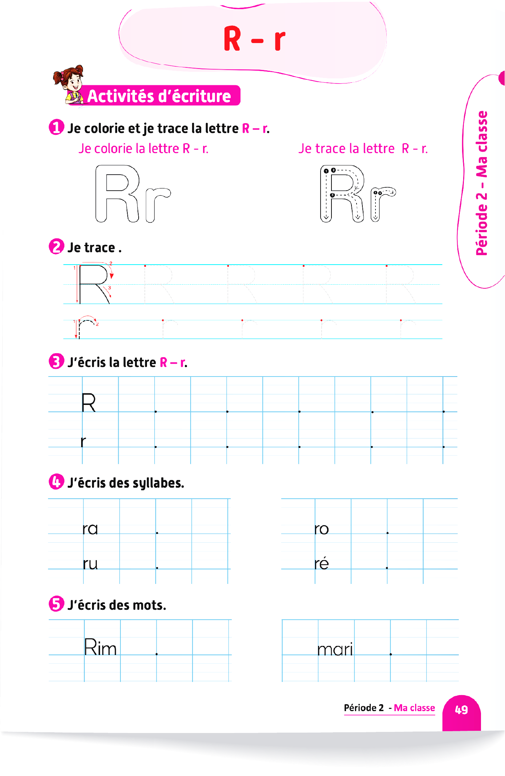
On va faire l’activité 3. Je vais vous expliquer la consigne. Ensuite, je vais circuler entre les rangs pour vous aider.

Slide 53
La séance d’aujourd’hui est terminée. À la maison, vous aller tracer et colorier la lettre r. À demain.

